Slide 1

精品资源共享课
课程名称：传热学 Heat Transfer
内 容：第20讲
4-4 非稳态导热的数值解法
主 讲 人：屈治国

Slide 2
§4-4 非稳态导热问题的数值解法
在非稳态导热问题中，不但需要对空间区域进行离散，还需要对时间变量进行离散，接下来以一个一维非稳态导热问题为例，重点介绍对非稳态项的离散方法，以及不同离散方法对计算带来的影响等。

Slide 3
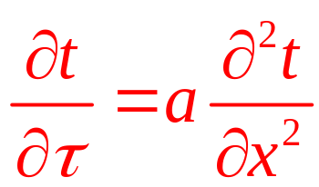
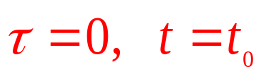

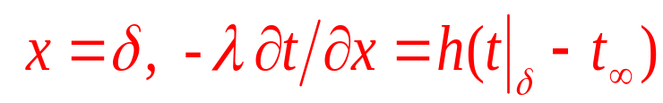
一、物理问题和数学描述
厚度 2δ 的无限大平壁，λ、a为已知常数，τ=0时温度为 t₀，突然将其放置于两侧温度为 t∞并保持不变的流体中，两侧表面与流体之间的表面传热系数为h。
h, t∞
h, t∞
2δ

Slide 4
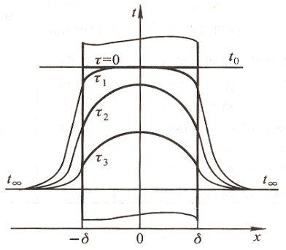
h, t∞
h, t∞
2δ

Slide 5
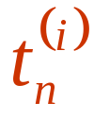
二、时空坐标的离散
τ
把【0，δ】分成（N-1）等分，有N个节点，网格步长为Δx；
i
n,i+1
n-1,i
n,i
n+1,i
把要计算的时间分成（I-1）等分，有I个时层，时间步长为Δτ 。
n,i-1
0
n
x
任一时刻任一几何位置上的温度可以表示为：

Slide 6
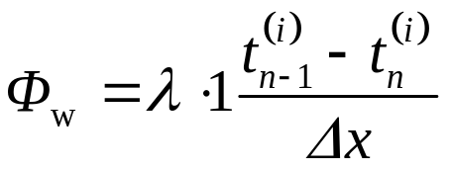
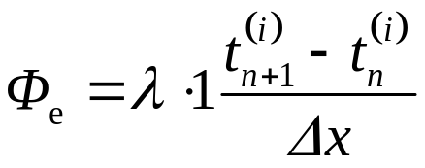

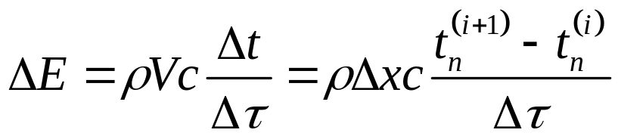
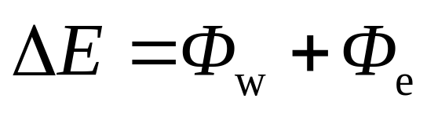

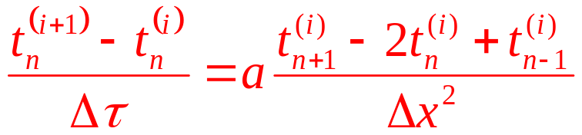
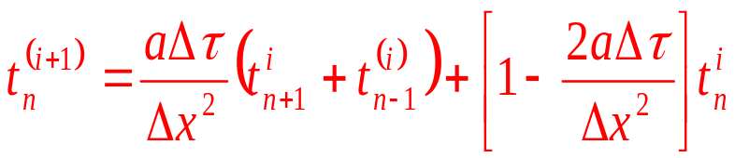
1. 热平衡法
τ
内节点
i
n,i+1
n-1,i
n,i
n+1,i
n,i-1
0
n
x

Slide 7
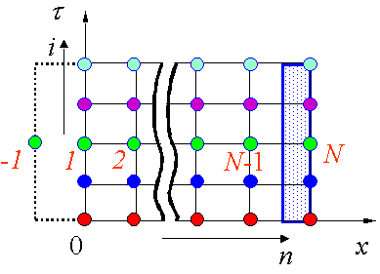
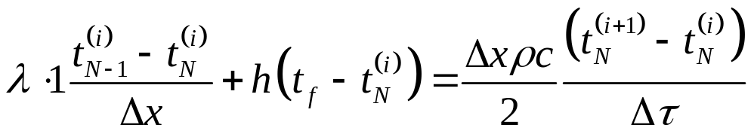
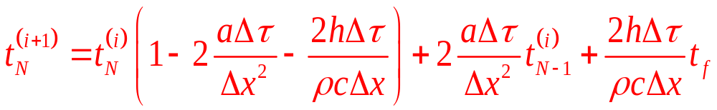
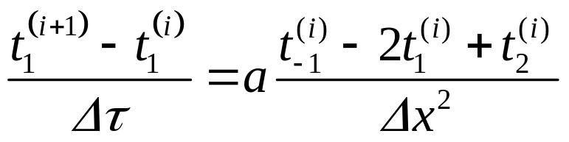
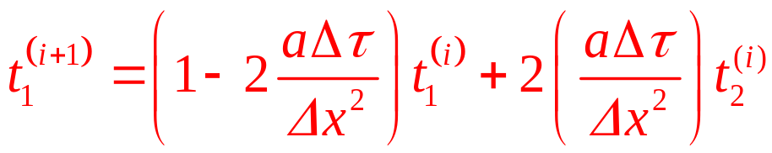
②右端边界节点
③左端对称

Slide 8
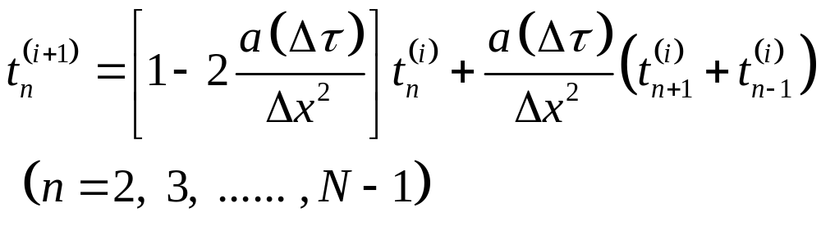
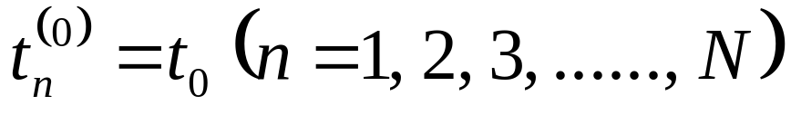
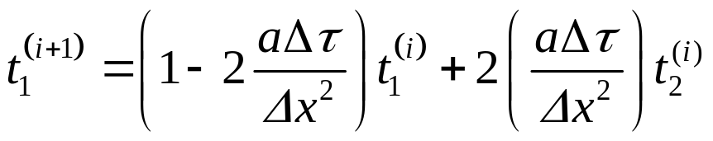
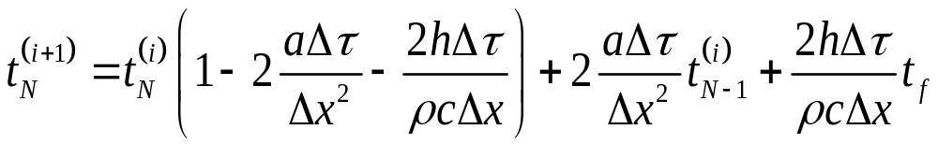
显式代数方程组

Slide 9
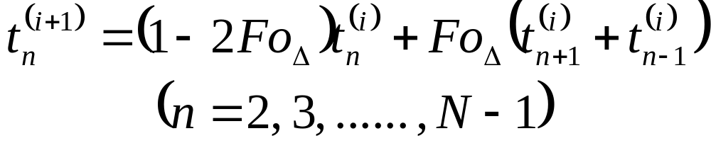
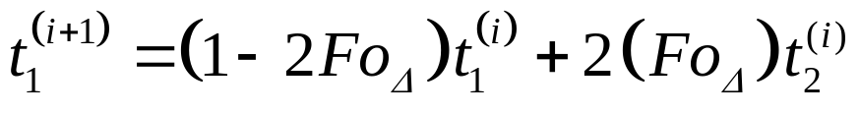

Slide 10
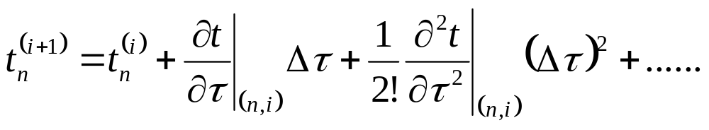
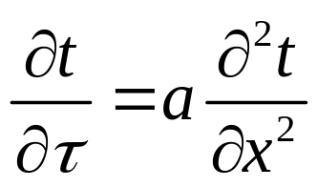
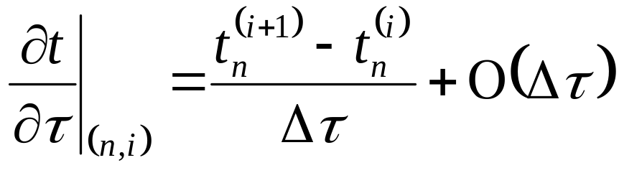


2.直接用差分代替微分
向前差分（forward difference）

Slide 11
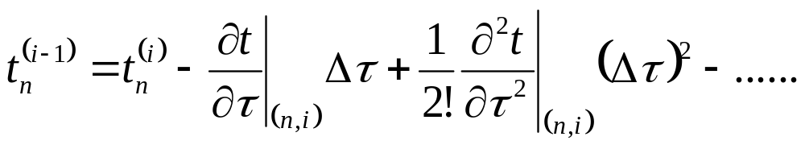
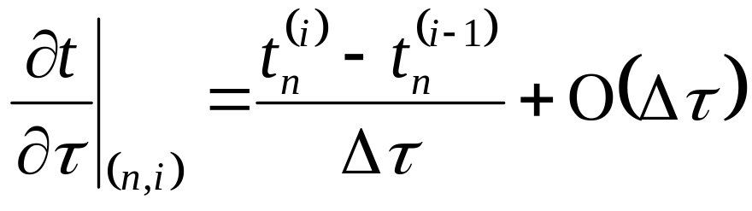
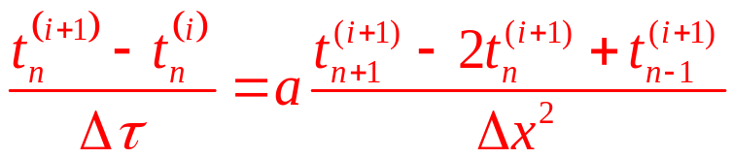
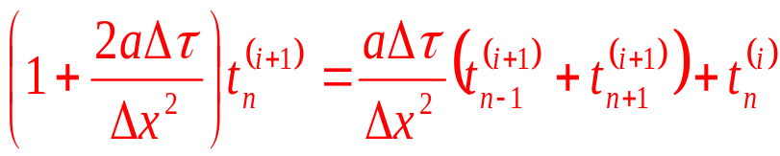
②向后差分(backward difference)

Slide 12
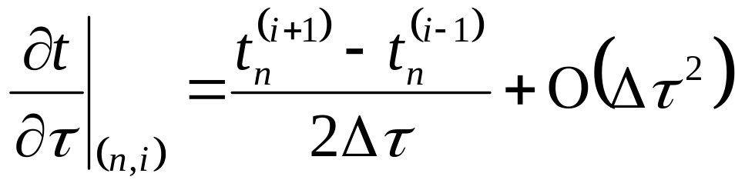
中心差分（central difference）

Slide 13
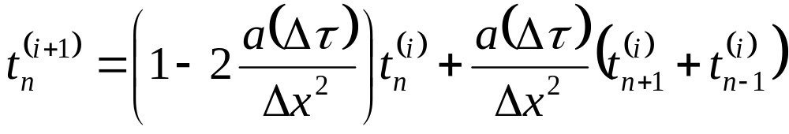
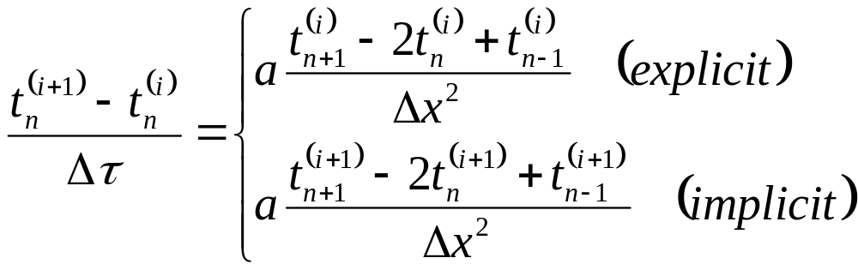
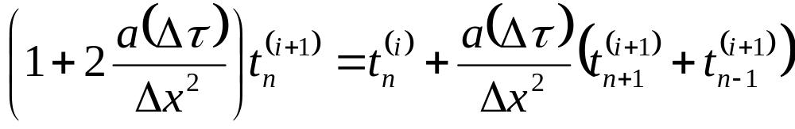
内节点离散方程

Slide 14
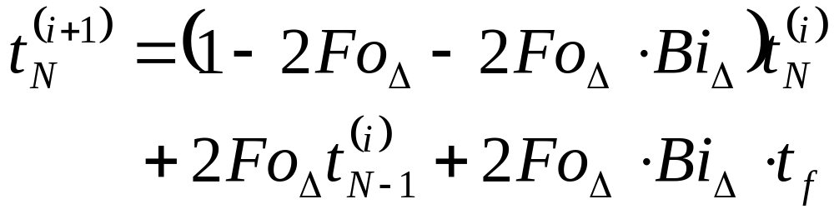
三、稳定性分析（stability）
显式格式的数值稳定性
系数必须反映“正”影响！！！

Slide 15
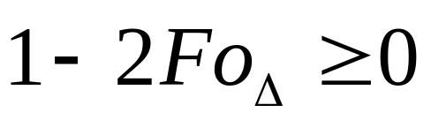
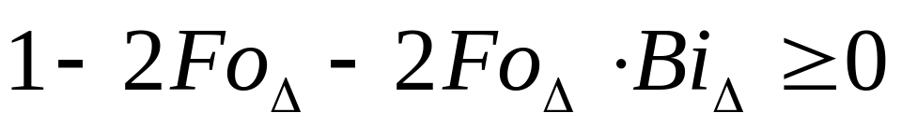
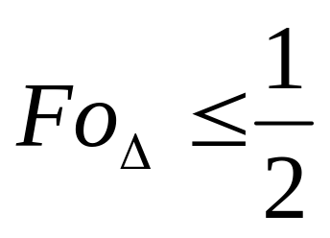
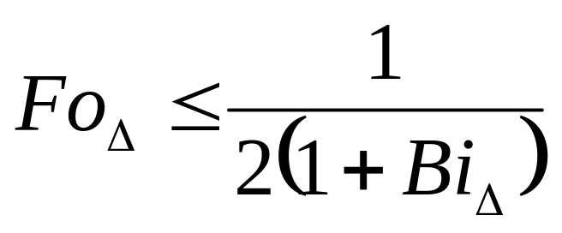
Ⅰ&ⅡBC时只考虑对内点的限制；
ⅢBC时必须考虑对边界点的限制。

Slide 16
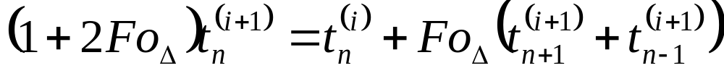
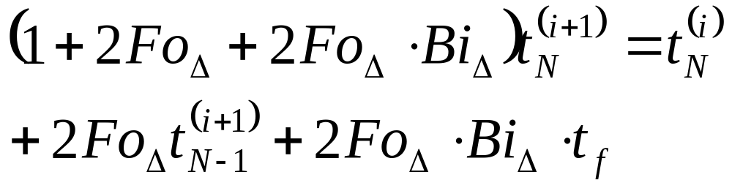
隐式格式的数值稳定性
绝对稳定！！！
计算复杂，工作量大！

Slide 17
本章作业
4-4、4-6、4-9、4-10、4-24

Slide 18
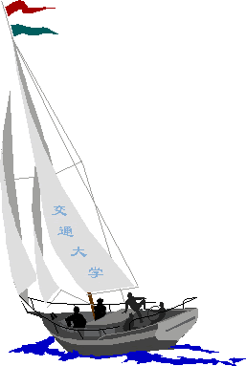
同舟共济
渡彼岸!
People in the same boat help each other to cross to the other bank, where….

